Slide 1
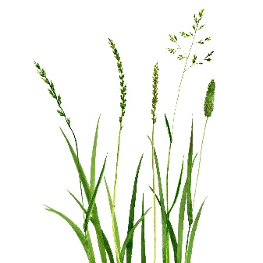
Pflanzenbautagung
Datum: Mittwoch, 19. Februar 2025
Zeit: 13:15 Uhr
Treffpunkt: Wirtschaft Oschwand,
Dörfli 9, 3476 Oschwand,
AGROLINE
Getreide, neue Fungizide
Umwelt-Auflagen Drift und Abschwemmung
Aktuelle Versuchsresultate AGROLINE
AGROLINE: Rückblick / Ausblick
UFA-Samen
Feldsamen: Spätsaaten und Auswirkungen
Maisanbau: Rück- und Ausblick
Drohnensaaten
Landor
Kalke, wie wirken sie?
Wir freuen uns auf eine zahlreiche Beteiligung!
Im Anschluss wird ein Imbiss offeriert.
Referenten: AGROLINE: Markus von Gunten
UFA-Samen: Fritz Leuenberger
LANDOR: Christoph Brönnimann

